Slide 1
A simplified model of the knee coronal plane alignment (CPAK)
II ICTEA Research Days
Speaker: César Rodríguez Pereira
rodriguezcesar@uniovi.es
Coauthors:
Javier Gracia Rodríguez
Fernando Sánchez Lasheras
Antonio Murcia Asensio
June 19-20 2025

Slide 2
INDEX
Introduction
FEM model
Results
Conclusion and future work

Slide 3
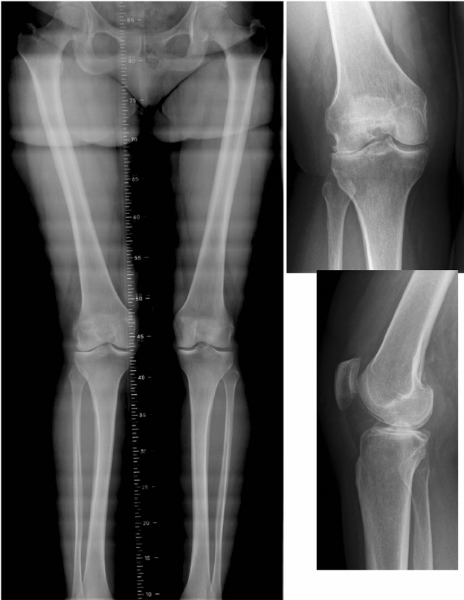
1. INTRODUCTION
After a hip replacement (total hip arthroplasty), a patient starts exhibiting knee valgus.
Knee valgus example from Gunst et al. 2015
Notes:
Esta presentación se ha estructurado en tres apartados principales
Un primer bloque introductorio en el que se contextualiza la temática del trabajo, se presentan la motivación y los objetivos del mismo, y se describe el caso de estudio tratado en este trabajo.
En el segundo bloque se expone todo el trabajo de investigación y desarrollo realizado, por medio del cual se obtienen los resultados y las conclusiones del tercer y último bloque.

Slide 4
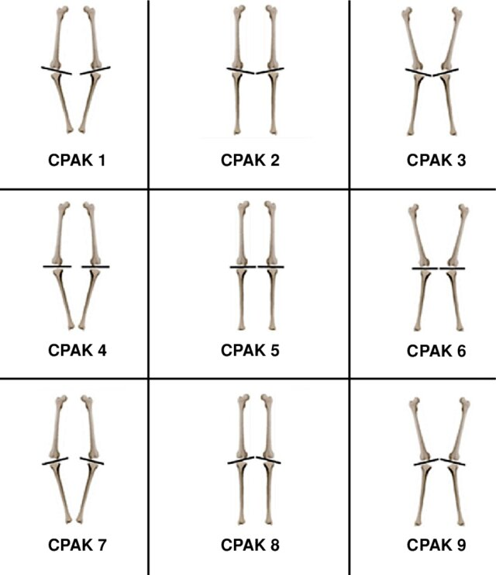
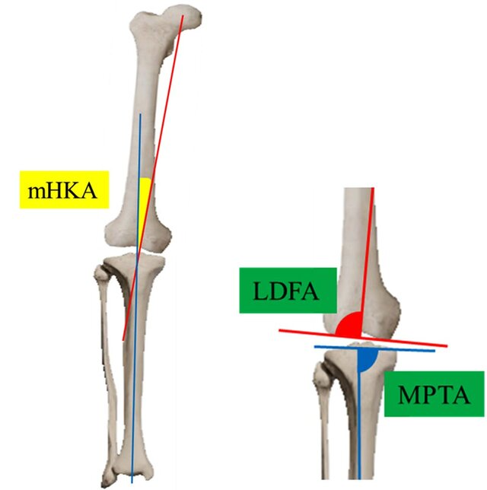
1. INTRODUCTION
What is the coronal plane alignment of the knee (CPAK)?
Senel et al. 2023
Notes:
Esta presentación se ha estructurado en tres apartados principales
Un primer bloque introductorio en el que se contextualiza la temática del trabajo, se presentan la motivación y los objetivos del mismo, y se describe el caso de estudio tratado en este trabajo.
En el segundo bloque se expone todo el trabajo de investigación y desarrollo realizado, por medio del cual se obtienen los resultados y las conclusiones del tercer y último bloque.

Slide 5
1. INTRODUCTION
So… How is this related to Space Sciences and Technologies?
Notes:
Esta presentación se ha estructurado en tres apartados principales
Un primer bloque introductorio en el que se contextualiza la temática del trabajo, se presentan la motivación y los objetivos del mismo, y se describe el caso de estudio tratado en este trabajo.
En el segundo bloque se expone todo el trabajo de investigación y desarrollo realizado, por medio del cual se obtienen los resultados y las conclusiones del tercer y último bloque.

Slide 6
1. INTRODUCTION
So… How is this related to Space Sciences and Technologies?
Short answer: it isn’t.
Notes:
Esta presentación se ha estructurado en tres apartados principales
Un primer bloque introductorio en el que se contextualiza la temática del trabajo, se presentan la motivación y los objetivos del mismo, y se describe el caso de estudio tratado en este trabajo.
En el segundo bloque se expone todo el trabajo de investigación y desarrollo realizado, por medio del cual se obtienen los resultados y las conclusiones del tercer y último bloque.

Slide 7
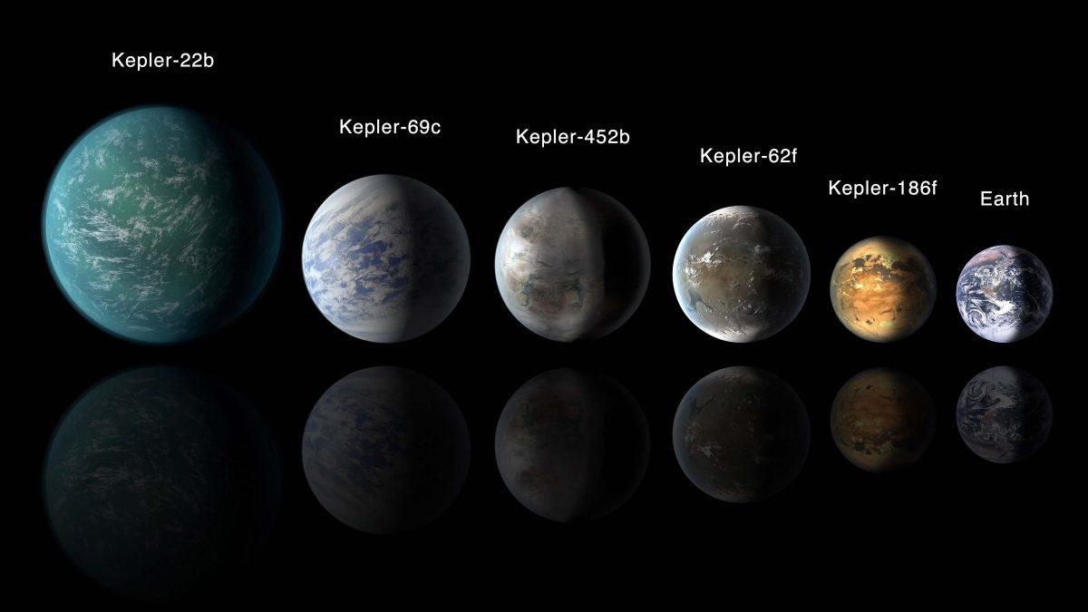
1. INTRODUCTION
Unless…
Different super-earths. Credit: NASA
Notes:
Esta presentación se ha estructurado en tres apartados principales
Un primer bloque introductorio en el que se contextualiza la temática del trabajo, se presentan la motivación y los objetivos del mismo, y se describe el caso de estudio tratado en este trabajo.
En el segundo bloque se expone todo el trabajo de investigación y desarrollo realizado, por medio del cual se obtienen los resultados y las conclusiones del tercer y último bloque.

Slide 8
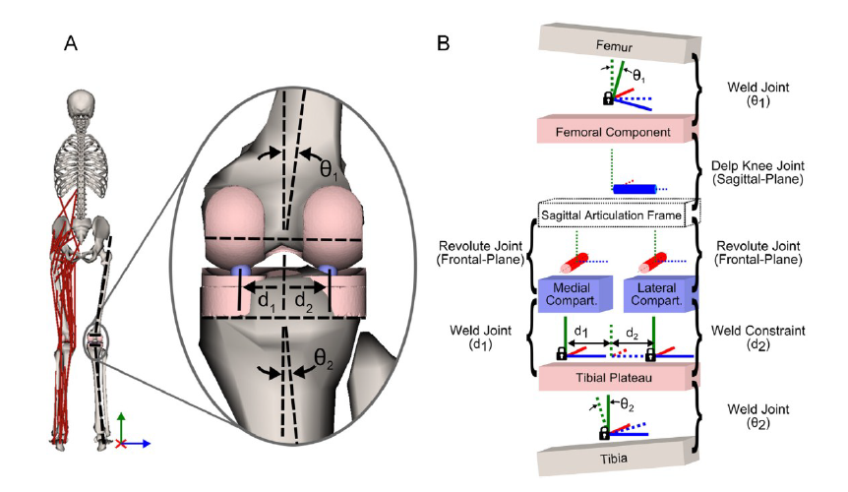
2. FEM MODEL
What we did: adapt previous knee joint simulations to represent CPAK
Zachary et al. 2015
Notes:
Esta presentación se ha estructurado en tres apartados principales
Un primer bloque introductorio en el que se contextualiza la temática del trabajo, se presentan la motivación y los objetivos del mismo, y se describe el caso de estudio tratado en este trabajo.
En el segundo bloque se expone todo el trabajo de investigación y desarrollo realizado, por medio del cual se obtienen los resultados y las conclusiones del tercer y último bloque.

Slide 9
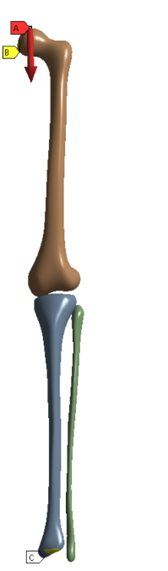
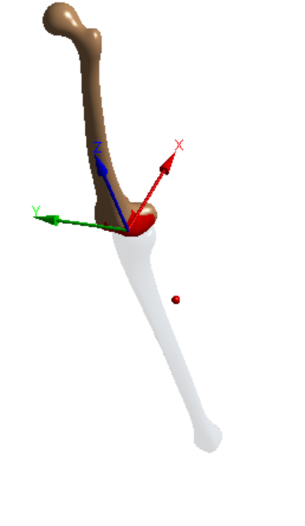
2. FEM MODEL
What we did: adapt previous knee joint simulations to represent CPAK
Patient weight
Joint element with rotating coordinate system
Fixed constraint
Notes:
Esta presentación se ha estructurado en tres apartados principales
Un primer bloque introductorio en el que se contextualiza la temática del trabajo, se presentan la motivación y los objetivos del mismo, y se describe el caso de estudio tratado en este trabajo.
En el segundo bloque se expone todo el trabajo de investigación y desarrollo realizado, por medio del cual se obtienen los resultados y las conclusiones del tercer y último bloque.

Slide 10
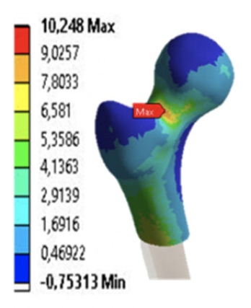
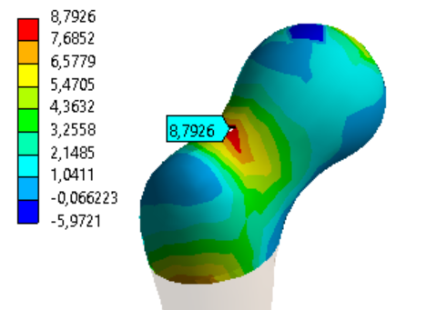
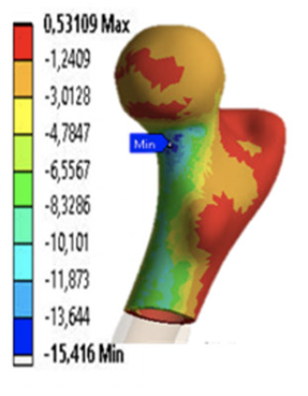
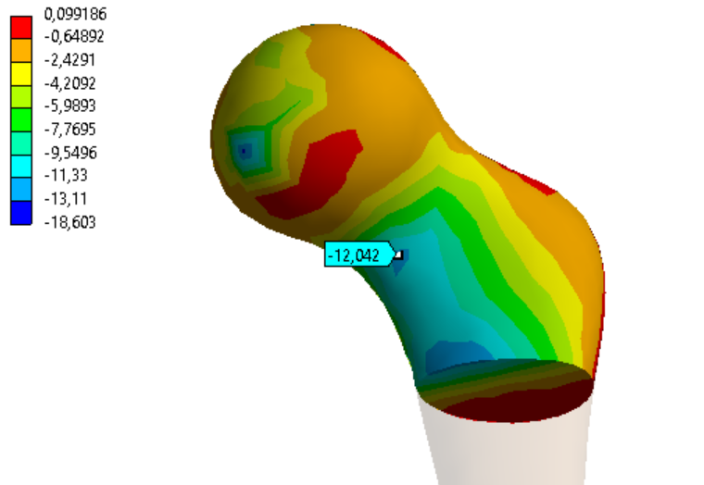
3. RESULTS
Stress comparison with similar models
Belaïd et al. 2022 vs our results
Notes:
Esta presentación se ha estructurado en tres apartados principales
Un primer bloque introductorio en el que se contextualiza la temática del trabajo, se presentan la motivación y los objetivos del mismo, y se describe el caso de estudio tratado en este trabajo.
En el segundo bloque se expone todo el trabajo de investigación y desarrollo realizado, por medio del cual se obtienen los resultados y las conclusiones del tercer y último bloque.

Slide 11
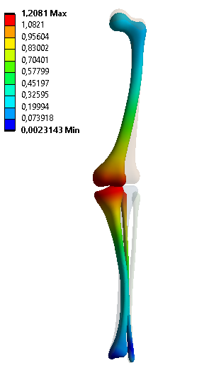
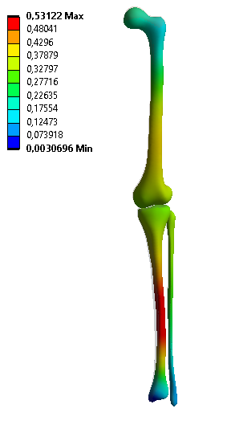
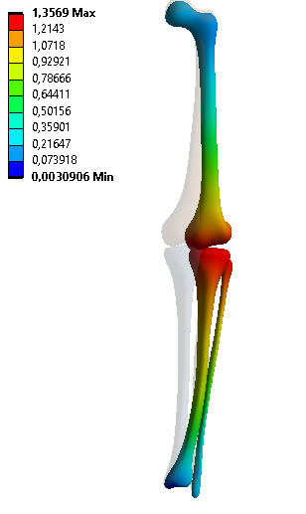
3. RESULTS
Displacement evaluation at the knee, flexion blocked.
Notes:
Esta presentación se ha estructurado en tres apartados principales
Un primer bloque introductorio en el que se contextualiza la temática del trabajo, se presentan la motivación y los objetivos del mismo, y se describe el caso de estudio tratado en este trabajo.
En el segundo bloque se expone todo el trabajo de investigación y desarrollo realizado, por medio del cual se obtienen los resultados y las conclusiones del tercer y último bloque.

Slide 12
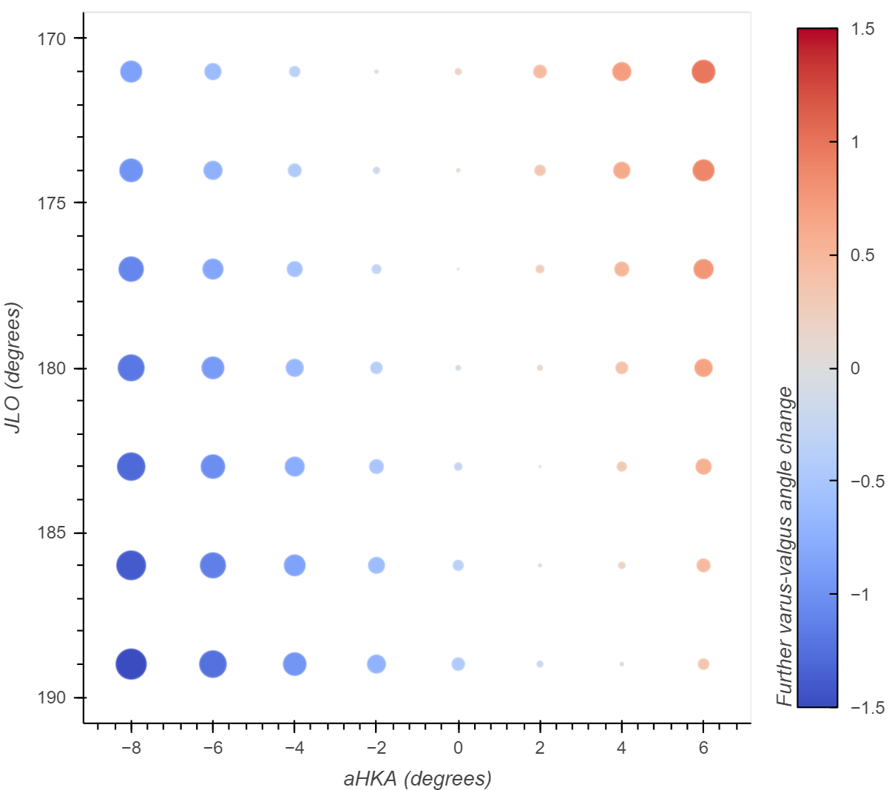
3. RESULTS
Input space model sweep.
Notes:
Esta presentación se ha estructurado en tres apartados principales
Un primer bloque introductorio en el que se contextualiza la temática del trabajo, se presentan la motivación y los objetivos del mismo, y se describe el caso de estudio tratado en este trabajo.
En el segundo bloque se expone todo el trabajo de investigación y desarrollo realizado, por medio del cual se obtienen los resultados y las conclusiones del tercer y último bloque.

Slide 13
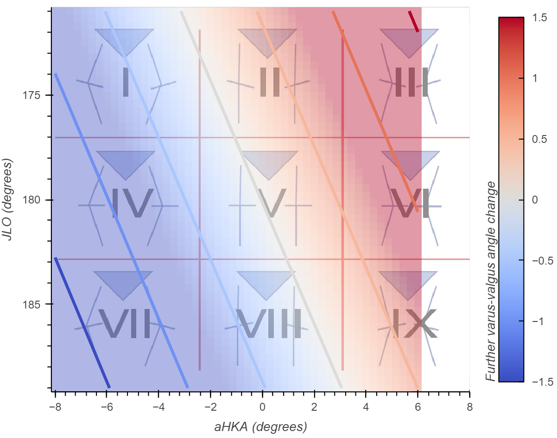
3. RESULTS
Best fit response surface
Notes:
Esta presentación se ha estructurado en tres apartados principales
Un primer bloque introductorio en el que se contextualiza la temática del trabajo, se presentan la motivación y los objetivos del mismo, y se describe el caso de estudio tratado en este trabajo.
En el segundo bloque se expone todo el trabajo de investigación y desarrollo realizado, por medio del cual se obtienen los resultados y las conclusiones del tercer y último bloque.

Slide 14
4. CONCLUSION AND FUTURE WORK
The model allows to represent different CPAK configurations by rotating the femur and the joint coordinate system, without the need to 3D model the tibial coronal plane.
We have shown which CPAK morphologies are less stable, in results which line up with the higher prevalence of arthrosis among these groups.
Our model allows for a joint asymmetric response, thus enabling us to represent differential wear in menisci. This will be significant during the next steps in this work.
The future goal of this study is to assess the effects of geometrical modifications to the hip on the different types of knees, in order to assess the risk of different modifications caused during total hip arthroplasty.
Notes:
Esta presentación se ha estructurado en tres apartados principales
Un primer bloque introductorio en el que se contextualiza la temática del trabajo, se presentan la motivación y los objetivos del mismo, y se describe el caso de estudio tratado en este trabajo.
En el segundo bloque se expone todo el trabajo de investigación y desarrollo realizado, por medio del cual se obtienen los resultados y las conclusiones del tercer y último bloque.

Slide 15
Thanks for your attention
Speaker: César Rodríguez Pereira
rodriguezcesar@uniovi.es
Coauthors:
Javier Gracia Rodríguez
Fernando Sánchez Lasheras
Antonio Murcia Asensio
QUESTIONS?

